Slide 1
PHYSIOPATHOLOGIE DU CANCER DU SEIN
L’ESSENTIEL À SAVOIR EN 2019

Slide 2
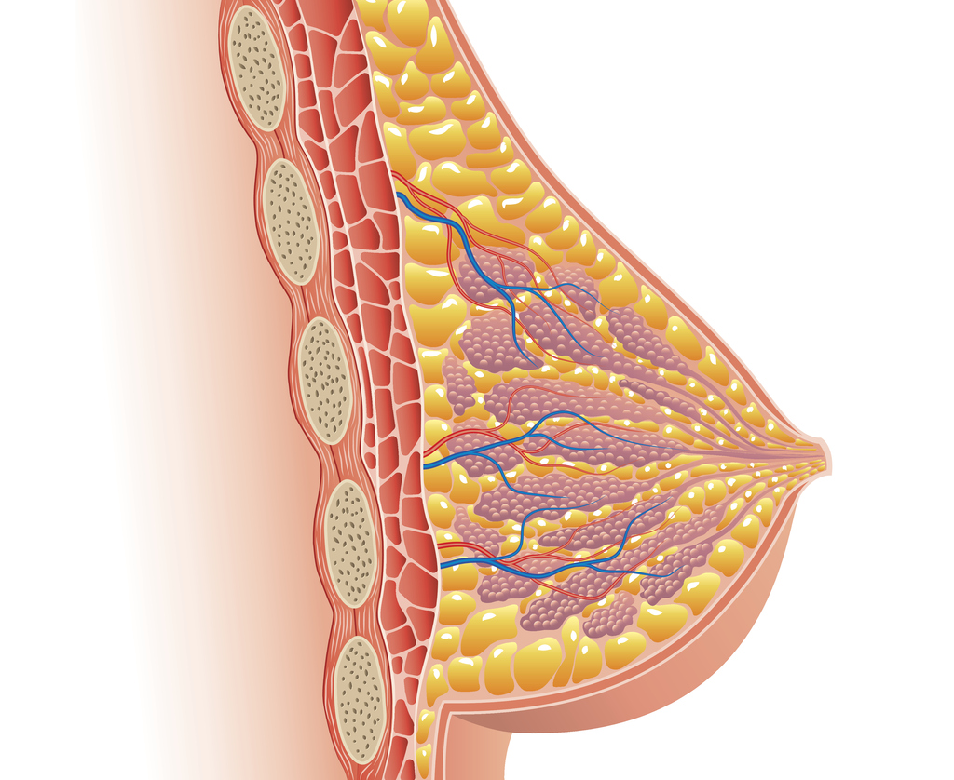
Les différents types de cancers du sein¹
Il existe différents types du cancer du sein, qui dépendent des cellules à partir desquelles ils se développent
95 % des cancers du sein sont des adénocarcinomes qui se développent à partir des cellules épithéliales de la glande mammaire :
le plus souvent (40 à 75 % des cas) à partir des cellules des canaux galactophores : carcinome canalaire
et plus rarement (5 à 15 % des cas) à partir des cellules des lobules : carcinome lobulaire
Des carcinomes médullaires, papillaires ou tubuleux, beaucoup plus rares peuvent également être observés
La structure du sein^{1,2}
Muscle grand pectoral
Muscle intercostal
Côte
Graisse
Aréole
Mamelon
Canaux
Lobules

Slide 3
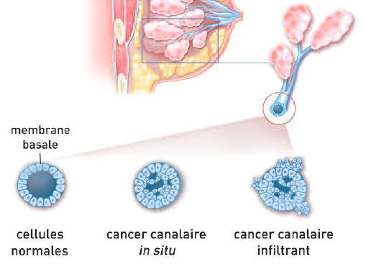
Les différents stades du cancer du sein¹
On distingue plusieurs stades évolutifs des cancers du sein :
Cancer du sein in situ
Au stade initial du cancer du sein : cellules cancéreuses présentes uniquement dans les canaux galactophores ou dans les lobules 85-90 % des cancers in situ sont des carcinomes canalaires, considérés comme précurseurs de l’adénocarcinome infiltrant 1 à 15 % des cancers in situ sont des carcinomes lobulaires, considérés comme un facteur de risque de cancer du sein et non comme un précurseur direct de cancer
Cancer canalaire
in situ et infiltrant ²
Cancer canalaire infiltrant
Cancer du sein infiltrant
Infiltration par les cellules cancéreuses de la membrane basale qui entoure les canaux ou les lobules 8 cancers infiltrants sur 10 sont des cancers canalaires infiltrants
Cancer canalaire in situ
Cancer du sein métastatique
A un stade évolutif plus avancé, les cancers infiltrants se propagent vers les ganglions (axillaires) ou vers d’autres parties du corps (os, poumons, foie, cerveau)
membrane basale
cellules normales

Slide 4
Evolution du cancer du sein³
Dans la plupart des cas
Il faut environ 5 à 10 ans pour passer des premières cellules cancéreuses à la découverte d’une tumeur de 0,5 à 1,5 cm de diamètre
Temps de doublement de taille d’une tumeur maligne : environ 3 mois
1 gramme de tumeur correspond déjà à 1 milliard de cellules

Slide 5
Le cancer du sein HER2+ ^{1,2,4-6}
HER2
Surexpression HER2
Protéine membranaire de la famille des récepteurs du facteur de croissance épidermique (EGFR), récepteurs à activité tyrosine kinase
Située à la surface des cellules du sein
Favorise la croissance des cellules tumorales
15 à 30 % des cancers du sein surexpriment HER2. Ce taux varie selon :
le type histologique,
le grade,
le stade,
et le statut ganglionnaire axillaire (N) du carcinome infiltrant
Facteur de pronostic défavorable, associé notamment à :
une augmentation du taux de prolifération et de croissance de cellules tumorales
une maladie plus agressive
des taux de rechute plus importants
une mortalité augmentée chez les patientes avec atteinte ganglionnaire
Survies sans progression et globale plus courtes par rapport aux patients HER2-
HER2 : Human Epidermal Growth Factor Receptor 2
EGFR : Epidermal Growth Factor Receptor

Slide 6
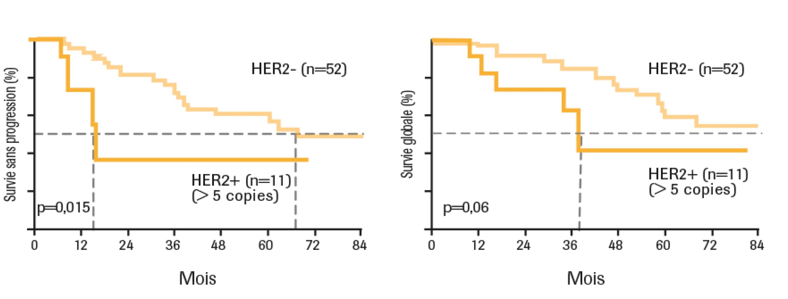
Le cancer du sein HER2+⁶
Survie sans progression et survie globale chez les patients HER2+
Survie sans maladie
sans traitement anti-HER2
Survie globale chez les patients HER2+
sans traitement anti-HER2

Slide 7
Le cancer du sein HER2+⁴
Recherche et évaluation systématique du statut HER2 chez toutes les femmes ayant un cancer du sein
Pour évaluer la surexpression de la protéine HER2 :
analyse anatomopathologique du prélèvement biopsique avec examen immunohistochimique (IHC)
si résultat IHC incertain (IHC 2+), utilisation de la technique d’Hybridation In Situ (HIS)
Echantillon de tumeur
IHC
Score 0
Score 1+
Score 2+
Score 3+
Statut HER2-
-
HIS
+
Statut HER2+
La détermination du statut HER2 est indispensable au moment du diagnostic initial pour prévoir la stratégie thérapeutique

Slide 8
Références
HAS. Actualisation du référentiel de pratiques de l’examen périodique de santé. Dépistage et prévention du cancer du sein. Février 2015. Pages 2,3,7
INCa. Les traitements des cancers du sein, collection Guides patients Cancer info. Otobre 2013.
Arcagy Gineco. Les tumeurs malignes. Avril 2017. Site internet : http://www.arcagy.org/infocancer/localisations/cancers-feminins/cancer-du-sein/maladie/les-tumeurs-malignes.html/ (dernière consultation : 31/07/2019)
Salomon AV. HER2 et cancer du sein. Correspondance en Onco-Théranostic 2012.
Cianfrocca M, et al. Prognostic and predictive factors in early-stage breast cancer. Oncologist 2004;9(6):606-16.
Slamon D et al. Human breast cancer: correlation of relapse and survival with amplification of the HER-2/neu oncogene. Science 1987;235(4785)/177-82.

Slide 9
D-19/0550 – Etabli en février 2020

